Slide 1
Игра- путешествие по истории Древнего мира. Древний Восток

Slide 2
«Ребус Великий»
1 | 2 | 3 | 4
5 | 6 | 7 | 8

Slide 3
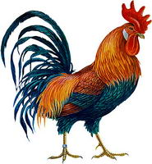
Египет

Slide 4
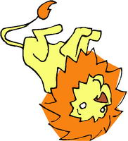
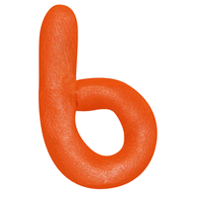
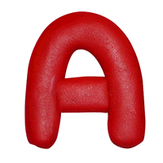
Вельможа

Slide 5
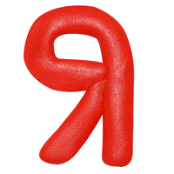
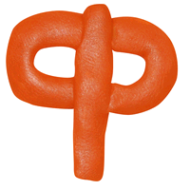
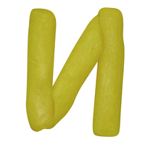
Финикия

Slide 6
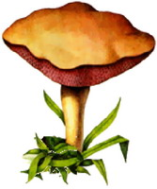
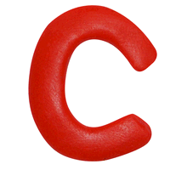
Рис

Slide 7
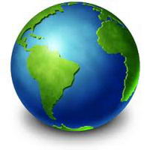
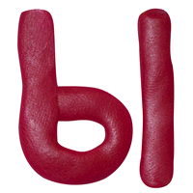
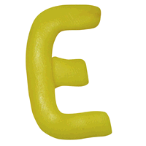
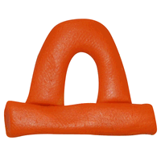
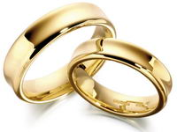
Земледельцы
5 = Е

Slide 8
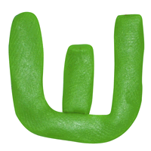
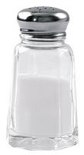
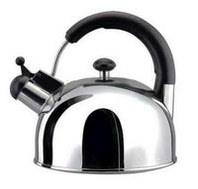
отшельник

Slide 9
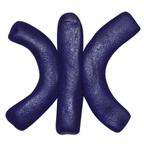
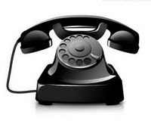
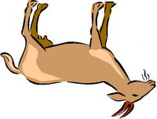
железо

Slide 10
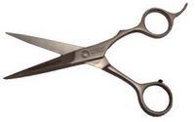
гробница
3 = О

Slide 11
«Религия»
1 | 2 | 3
4 | 5 | 6

Slide 12
Как называют жилища для богов, построенные людьми?

Slide 13
Бог Солнца в Древнем Египте?

Slide 14
Богиня плодородия и любви в Двуречье?

Slide 15
Бог вручил Моисею каменные доски. Как их называют?
Скрижали

Slide 16
Жрецы- брахманы появились изо рта Брахмы, воины произошли из могучих рук Брахмы, земледельцы из его бедер, а слуги – из _________ Брахмы

Slide 17
Распределите название бога и его описание.
Имя Бога | Описание Бога
Тот | В виде человека с головой змеи
Нут | Корова с телом, усеянным звездами
Геб | У него голова птицы ибиса с длинным клювом
Бастет | Свирепый змей, бог тьмы
Апоп | Гибкая кошка, покровительница женщин и красоты

Slide 18
«Цари царей»
1 | 2 | 3

Slide 19
Дарий Первый
Самый могущественный правитель Персии, содержал огромное количество тайных осведомителей, которые назывались «глаза и уши царя». Строил роскошные дворцы в Персеполе и других городах. «Великий царь, царь царей»

Slide 20
Цинь Шихуан
Одно из китайских государств называлось Цинь. В 221 году до н.э. его правитель разбив поодиночке соперников, объединил весь Китай под своей властью. Он стал называть себя «Первый властелин Цинь»

Slide 21
Фараон Тутмос
Самые крупные завоевания совершил около 1500 года до н.э. При нем египтяне захватили Нубию. Успешными были и походы в Азию- граница Египетского царства была отодвинута до реки Евфрат.

Slide 22
Спасибо за внимание
http://modernlibz.ru/
http://www.bokep-id.com/
http://rebus1.com/

